Slide 1

다섯째마당
딥러닝 활용하기

Slide 2
16장 이미지 인식의 꽃, 컨볼루션 신경망(CNN)
1 이미지를 인식하는 원리
2 딥러닝 기본 프레임 만들기
3 컨볼루션 신경망(CNN)
4 맥스 풀링, 드롭아웃, 플래튼
5 컨볼루션 신경망 실행하기

Slide 3
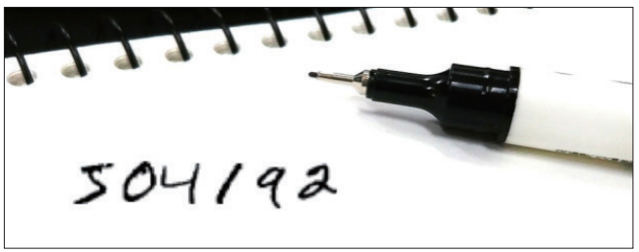
이미지 인식의 꽃, 컨볼루션 신경망(CNN)
이미지 인식의 꽃, 컨볼루션 신경망(CNN)

Slide 4
이미지 인식의 꽃, 컨볼루션 신경망(CNN)
이미지 인식의 꽃, 컨볼루션 신경망(CNN)
급히 전달받은 노트에 숫자가 적혀 있음
뭐라고 썼는지 읽기에 그리 어렵지 않음
일반적인 사람에게 이 사진에 나온 숫자를 읽어 보라고 하면 대부분 ‘504192’라고 읽음
컴퓨터에 이 글씨를 읽게 하고 이 글씨가 어떤 의미인지 알게 하는 과정은 쉽지 않음
사람이 볼 때는 쉽게 알 수 있는 글씨라 해도 숫자 5는 어떤 특징을 가졌고, 숫자 9는 6과 어떻게 다른지 기계가 스스로 파악해 정확하게 읽고 판단하게 만드는 것은 머신 러닝의 오랜 진입 과제

Slide 5
이미지 인식의 꽃, 컨볼루션 신경망(CNN)
이미지 인식의 꽃, 컨볼루션 신경망(CNN)
MNIST 데이터셋은 미국 국립표준기술원(NIST)이 고등학생과 인구조사국 직원 등이 쓴 손글씨를 이용해 만든 데이터로 구성되어 있음
7만 개의 글자 이미지에 각각 0부터 9까지 이름표를 붙인 데이터셋으로, 머신 러닝을 배우는 사람이라면 자신의 알고리즘과 다른 알고리즘의 성과를 비교해 보고자 한 번씩 도전해 보는 유명한 데이터 중 하나

Slide 6
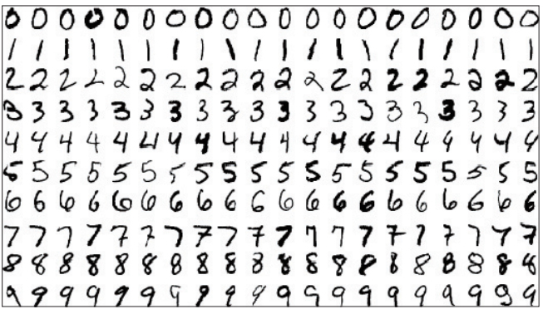
이미지 인식의 꽃, 컨볼루션 신경망(CNN)
▼ 그림 16-1 | MNIST 손글씨 데이터 이미지

Slide 7
1 이미지를 인식하는 원리

Slide 8

1 이미지를 인식하는 원리
이미지를 인식하는 원리
MNIST 데이터는 텐서플로의 케라스 API를 이용해 간단히 불러올 수 있음
함수를 이용해서 사용할 데이터를 불러옴

Slide 9

1 이미지를 인식하는 원리
이미지를 인식하는 원리
이때 불러온 이미지 데이터를 X로, 이 이미지에 0~9를 붙인 이름표를 y로 구분해 명명하겠음
또한, 7만 개 중 학습에 사용될 부분은 train으로, 테스트에 사용될 부분은 test라는 이름으로 불러오겠음
학습에 사용될 부분: X_train, y_train
테스트에 사용될 부분: X_test, y_test

Slide 10
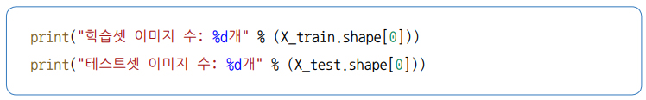
1 이미지를 인식하는 원리
이미지를 인식하는 원리
케라스의 MNIST 데이터는 총 7만 개 이미지 중 6만 개를 학습용으로, 1만 개를 테스트용으로 미리 구분해 놓고 있음
이를 다음과 같이 확인할 수 있음
. Shape[0] 행렬 개수

Slide 11
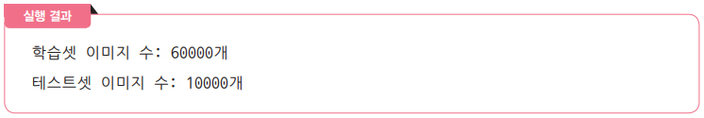
1 이미지를 인식하는 원리
이미지를 인식하는 원리

Slide 12
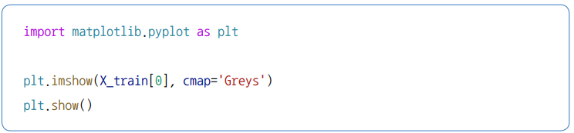
1 이미지를 인식하는 원리
이미지를 인식하는 원리
불러온 이미지 중 한 개만 다시 불러와 보자
이를 위해 먼저 맷플롯립 라이브러리를 불러옴
imshow() 함수를 이용해 이미지를 출력할 수 있음
모든 이미지가 X_train에 저장되어 있으므로 X_train[0]으로 첫 번째 이미지를, cmap='Greys' 옵션을 지정해 흑백으로 출력되게 함

Slide 13
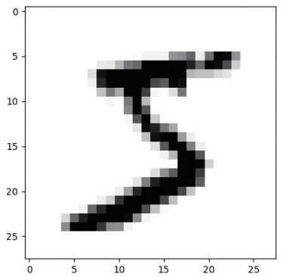
1 이미지를 인식하는 원리
▼ 그림 16-2 | MNIST 손글씨 데이터의 첫 번째 이미지

Slide 14
1 이미지를 인식하는 원리
이미지를 인식하는 원리
이 이미지를 컴퓨터는 어떻게 인식할까?
이 이미지는 가로 28×세로 28 = 총 784개의 픽셀로 이루어져 있음
각 픽셀은 밝기 정도에 따라 0부터 255까지 등급을 매김
흰색 배경이 0이라면 글씨가 들어간 곳은 1~255의 숫자 중 하나로 채워져 긴 행렬로 이루어진 하나의 집합으로 변환
이미지 뿐만이 아니라 모든 데이터는 행렬

Slide 15
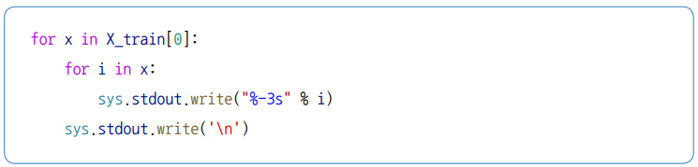
1 이미지를 인식하는 원리
이미지를 인식하는 원리
다음 코드로 이를 확인할 수 있음
3칸 마다 출력

Slide 16
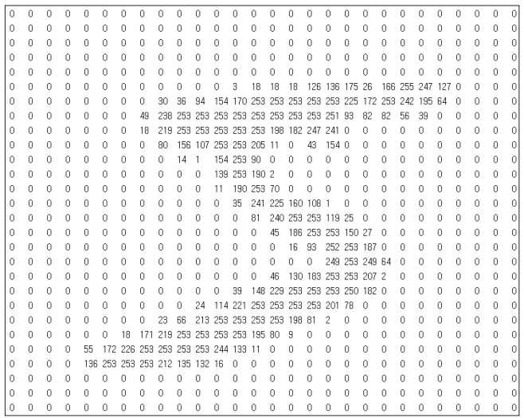
1 이미지를 인식하는 원리
▼ 그림 16-3 | 그림의 각 좌표를 숫자로 표현해 보기

Slide 17
1 이미지를 인식하는 원리
이미지를 인식하는 원리
바로 이렇게 이미지는 다시 숫자의 집합으로 바뀌어 학습셋으로 사용
우리가 앞서 배운 여러 예제와 마찬가지로 속성을 담은 데이터를 딥러닝에 집어넣고 클래스를 예측하는 문제로 전환시키는 것
28×28 = 784개의 속성을 이용해 0~9의 클래스 열 개 중 하나를 맞히는 문제가 됨

Slide 18

1 이미지를 인식하는 원리
이미지를 인식하는 원리
이제 주어진 가로 28, 세로 28의 2차원 배열을 784개의 1차원 배열로 바꾸어 주어야 함
이를 위해 reshape() 함수를 사용
reshape(총 샘플 수, 1차원 속성의 개수) 형식으로 지정
총 샘플 수는 앞서 사용한 X_train.shape[0]을 이용하고, 1차원 속성의 개수는 이미 살펴본 대로 784개
______________________ 1차원으로

Slide 19
1 이미지를 인식하는 원리
이미지를 인식하는 원리
케라스는 데이터를 0에서 1 사이의 값으로 변환한 후 구동할 때 최적의 성능을 보임
현재 0~255 사이의 값으로 이루어진 값을 0~1 사이의 값으로 바꾸어야 함
바꾸는 방법은 각 값을 255로 나누는 것
이렇게 데이터의 폭이 클 때 적절한 값으로 분산의 정도를 바꾸는 과정을 데이터 정규화(normalization)라고 함

Slide 20
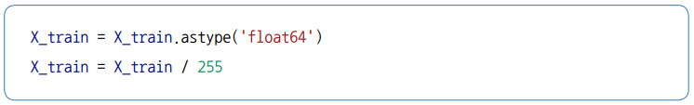
1 이미지를 인식하는 원리
이미지를 인식하는 원리
현재 주어진 데이터 값은 0부터 255까지의 정수로, 정규화를 위해 255로 나누어 주려면 먼저 이 값을 실수형으로 바꾸어야 함
다음과 같이 astype() 함수를 이용해 실수형으로 바꾼 후 255로 나눔
_____

Slide 21

1 이미지를 인식하는 원리
이미지를 인식하는 원리
X_test에도 마찬가지로 이 작업을 적용
다음과 같이 한 번에 적용

Slide 22

1 이미지를 인식하는 원리
이미지를 인식하는 원리
이제 숫자 이미지에 매겨진 이름을 확인해 보자
우리는 앞서 불러온 숫자 이미지가 5라는 것을 눈으로 보아 짐작할 수 있음
실제로 이 숫자의 레이블이 어떤지 불러오고자 y_train[0]을 다음과 같이 출력해 보자

Slide 23

1 이미지를 인식하는 원리
이미지를 인식하는 원리
이 숫자의 레이블 값인 5가 출력되는 것을 볼 수 있음

Slide 24
1 이미지를 인식하는 원리
이미지를 인식하는 원리
12장에서 아이리스 품종을 예측할 때 딥러닝의 분류 문제를 해결하려면 원-핫 인코딩 방식을 적용해야 한다고 배웠음
즉, 0~9의 정수형 값을 갖는 현재 형태에서 0 또는 1로만 이루어진 벡터로 값을 수정

Slide 25
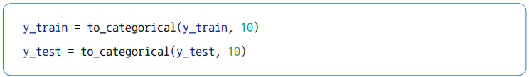
1 이미지를 인식하는 원리
이미지를 인식하는 원리
지금 우리가 열어 본 이미지의 클래스는 [5]였음
이를 [0,0,0,0,0,1,0,0,0,0]으로 바꾸어야 함
이를 가능하게 해 주는 함수가 바로 np_utils.to_categorical( ) 함수
to_categorical(클래스, 클래스의 개수) 형식으로 지정
y
0~9
범주형 변수는 원핫 인코딩으로 교체

Slide 26

1 이미지를 인식하는 원리
이미지를 인식하는 원리
이제 변환된 값을 출력해 보자
_____________

Slide 27
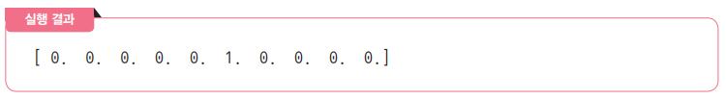
1 이미지를 인식하는 원리
이미지를 인식하는 원리
다음과 같이 원-핫 인코딩이 적용된 것을 확인할 수 있음
이제 딥러닝을 실행할 준비를 모두 마쳤음
__
여기에 1이 오면 0
원핫 인코딩을 할 때 색이면 빨초파 가 있을 때 다른 색들도 섞었을 때를 대비해서 그냥 숫자를 안 늘리고 [ 0, 1, 1]로 만들면 안 되나?

Slide 28
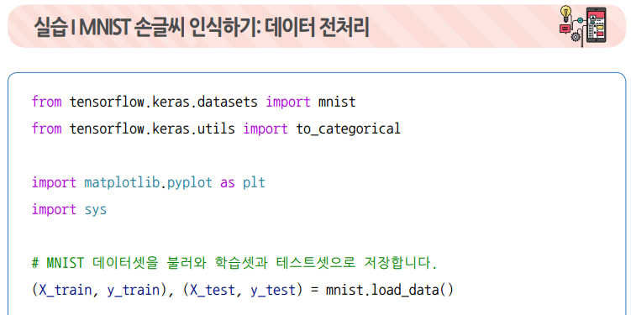
1 이미지를 인식하는 원리
이미지를 인식하는 원리

Slide 29
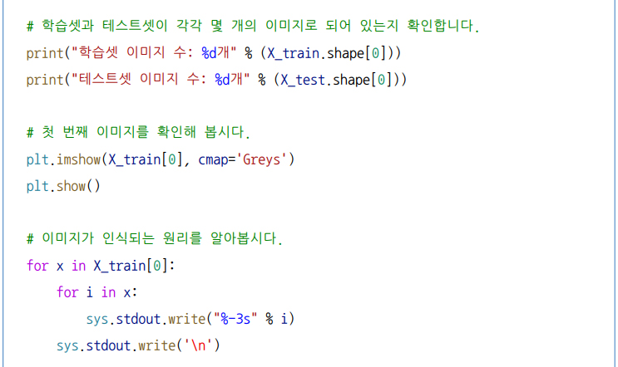
1 이미지를 인식하는 원리
이미지를 인식하는 원리

Slide 30
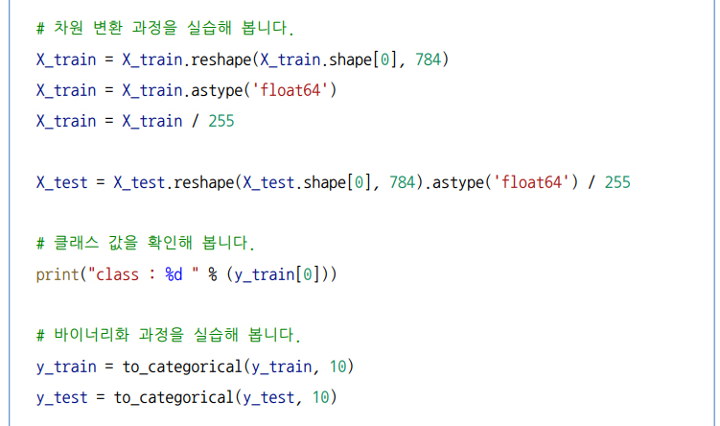
1 이미지를 인식하는 원리
이미지를 인식하는 원리

Slide 31

1 이미지를 인식하는 원리
이미지를 인식하는 원리

Slide 32
2 딥러닝 기본 프레임 만들기

Slide 33
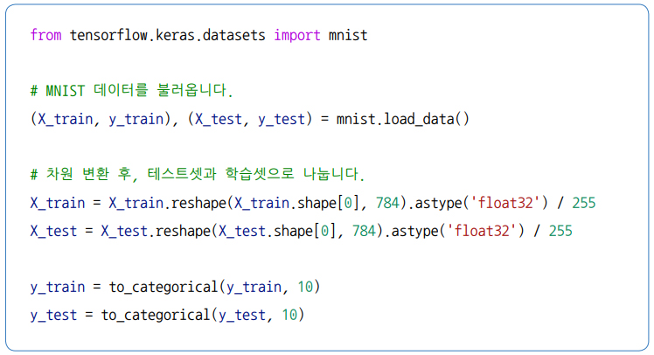
2 딥러닝 기본 프레임 만들기
딥러닝 기본 프레임 만들기
이제 불러온 데이터를 실행할 차례
총 6만 개의 학습셋과 1만 개의 테스트셋을 불러와 속성 값을 지닌 X, 클래스 값을 지닌 y로 구분하는 작업을 다시 한 번 정리하면 다음과 같음

Slide 34
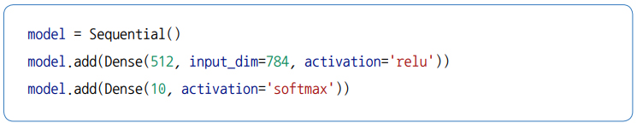
2 딥러닝 기본 프레임 만들기
딥러닝 기본 프레임 만들기
이제 딥러닝을 실행하고자 프레임을 설정
총 784개의 속성이 있고 열 개의 클래스가 있음
다음과 같이 딥러닝 프레임을 만들 수 있음
입력 값(input_dim)이 784개, 은닉층이 512개, 출력이 열 개인 모델
활성화 함수로 은닉층에서는 relu를, 출력층에서는 softmax를 사용

Slide 35
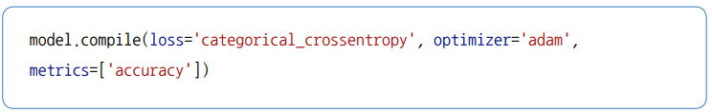
2 딥러닝 기본 프레임 만들기
딥러닝 기본 프레임 만들기
딥러닝 실행 환경을 위해 오차 함수로 categorical_crossentropy, 최적화 함수로 adam을 사용

Slide 36
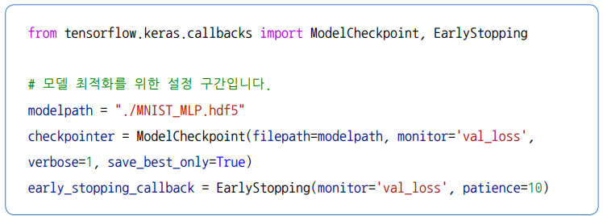
2 딥러닝 기본 프레임 만들기
딥러닝 기본 프레임 만들기
모델 실행에 앞서 먼저 성과를 저장하고, 모델의 최적화 단계에서는 학습을 자동 중단하게끔 설정
열 번 이상 모델 성능이 향상되지 않으면 자동으로 학습을 중단
10번이상 오차가 줄지 않을 때
Overfitting ← 과대 적합, 과적합
과거의 데이터에 너무 의존적임.
새 데이터에 대해 정확도 감소

Slide 37
2 딥러닝 기본 프레임 만들기
딥러닝 기본 프레임 만들기
주피터 노트북에서 실습한다면 다음 코드가 modelpath 코드 윗부분에 추가
예제 파일을 참고
MODEL_DIR = './model/’
if not os.path.exists(MODEL_DIR):
os.mkdir(MODEL_DIR)

Slide 38
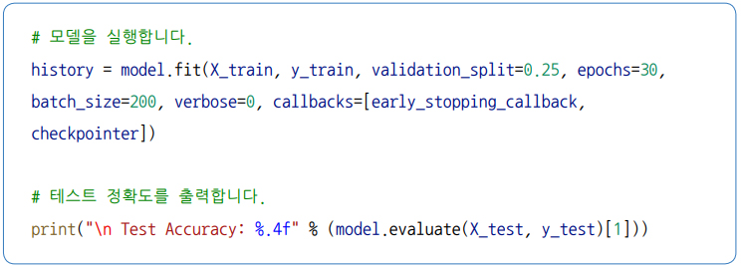
2 딥러닝 기본 프레임 만들기
딥러닝 기본 프레임 만들기
샘플 200개를 모두 30번 실행하게끔 설정
테스트셋으로 최종 모델의 성과를 측정해 그 값을 출력

Slide 39
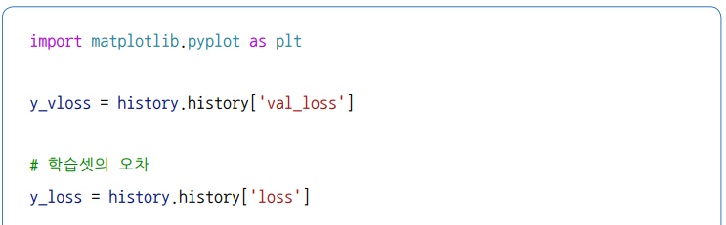
2 딥러닝 기본 프레임 만들기
딥러닝 기본 프레임 만들기
실행 결과를 그래프로 표현해 보자
이번에는 학습셋의 정확도 대신 학습셋의 오차를 그래프로 표현
학습셋의 오차는 1에서 학습셋의 정확도를 뺀 값
좀 더 세밀한 변화를 볼 수 있게 학습셋의 오차와 테스트셋의 오차를 그래프 하나로 나타내겠음
검증 오차
학습셋 오차

Slide 40
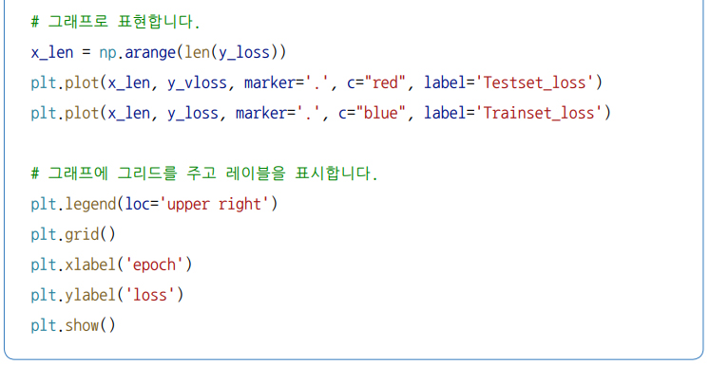
2 딥러닝 기본 프레임 만들기
딥러닝 기본 프레임 만들기

Slide 41
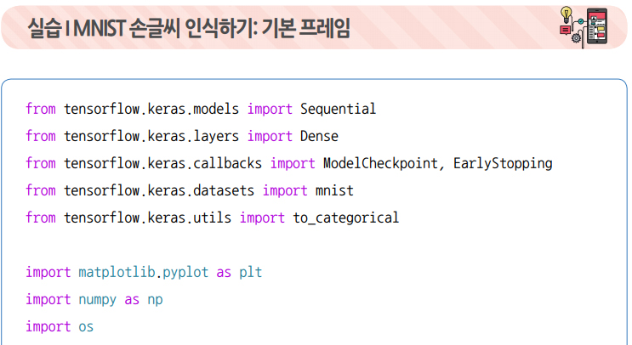
2 딥러닝 기본 프레임 만들기
딥러닝 기본 프레임 만들기
지금까지 내용을 스크립트 하나로 정리하면 다음과 같음

Slide 42
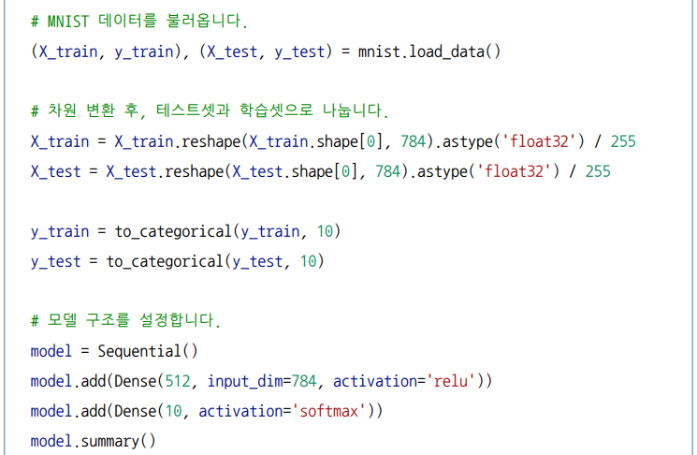
2 딥러닝 기본 프레임 만들기
딥러닝 기본 프레임 만들기

Slide 43
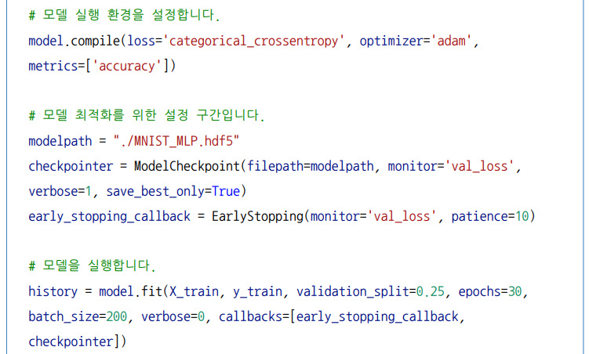
2 딥러닝 기본 프레임 만들기
딥러닝 기본 프레임 만들기

Slide 44
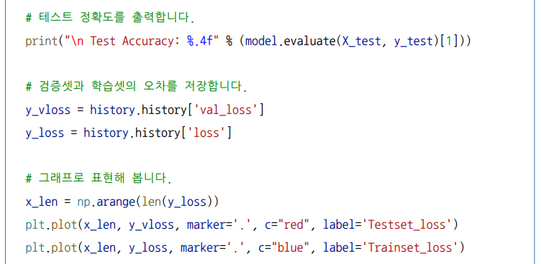
2 딥러닝 기본 프레임 만들기
딥러닝 기본 프레임 만들기

Slide 45
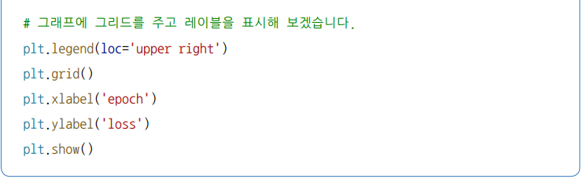
2 딥러닝 기본 프레임 만들기
딥러닝 기본 프레임 만들기

Slide 46
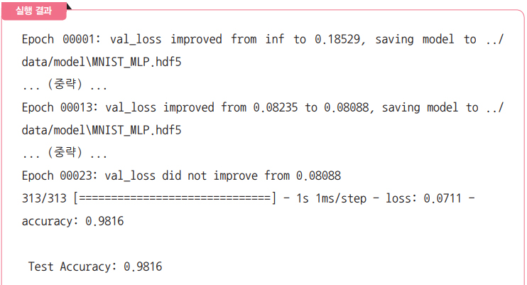
2 딥러닝 기본 프레임 만들기
딥러닝 기본 프레임 만들기

Slide 47
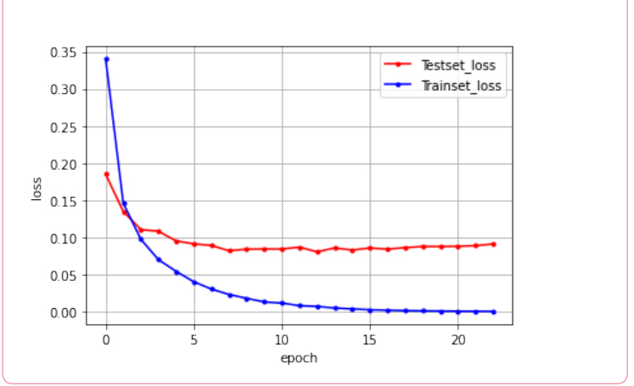
2 딥러닝 기본 프레임 만들기
딥러닝 기본 프레임 만들기
▼ 그림 16-4 | 학습이 진행될 때 학습셋과 테스트셋의 오차 변화

Slide 48
2 딥러닝 기본 프레임 만들기
딥러닝 기본 프레임 만들기
23번째 실행에서 멈춘 것을 확인할 수 있음
베스트 모델은 13번째 에포크일 때이며, 이 모델의 테스트셋에 대한 정확도는 98.16%
함께 출력되는 그래프로 실행 내용을 확인할 수 있음
학습셋에 대한 오차는 계속해서 줄어듦
테스트셋의 과적합이 일어나기 전 학습을 끝낸 모습

Slide 49
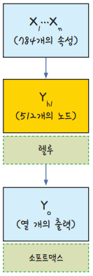
2 딥러닝 기본 프레임 만들기
딥러닝 기본 프레임 만들기
앞서 98.16%의 정확도를 보인 딥러닝 프레임은 하나의 은닉층을 둔 아주 단순한 모델
▼ 그림 16-5 | 은닉층이 하나인 딥러닝 모델의 도식
28 X 28 의 이미지(784)

Slide 50
3 컨볼루션 신경망(CNN)

Slide 51
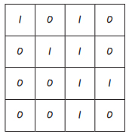
3 컨볼루션 신경망(CNN)
컨볼루션 신경망(CNN)
컨볼루션 신경망은 입력된 이미지에서 다시 한 번 특징을 추출하기 위해 커널(슬라이딩 윈도)을 도입하는 기법
예를 들어 입력된 이미지가 다음과 같은 값을 가지고 있다고 하자

Slide 52

3 컨볼루션 신경망(CNN)
Kernel 핵심
컨볼루션 신경망(CNN)
여기에 2×2 커널을 준비
각 칸에는 가중치가 들어 있음
샘플 가중치를 다음과 같이 ×1, ×0이라고 하겠음
필터

Slide 53
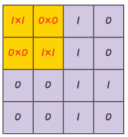
3 컨볼루션 신경망(CNN)
컨볼루션 신경망(CNN)
이제 커널을 맨 왼쪽 윗칸에 적용시켜 보자

Slide 54
3 컨볼루션 신경망(CNN)
컨볼루션 신경망(CNN)
적용된 부분은 원래 있던 값에 가중치의 값을 곱함
그 결과를 합하면 새로 추출된 값은 2가 됨

Slide 55
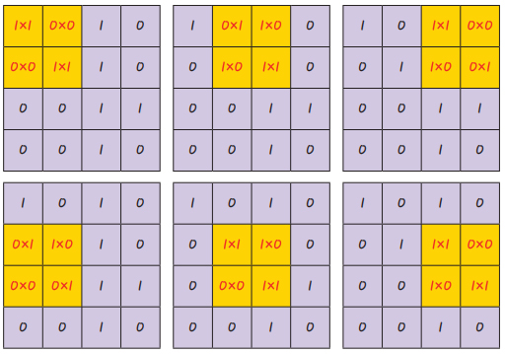
3 컨볼루션 신경망(CNN)
컨볼루션 신경망(CNN)
이 커널을 한 칸씩 옮겨 모두 적용해 보자

Slide 56
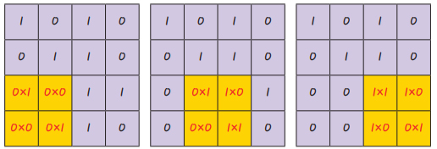
3 컨볼루션 신경망(CNN)
컨볼루션 신경망(CNN)

Slide 57
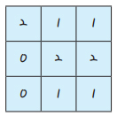
3 컨볼루션 신경망(CNN)
컨볼루션 신경망(CNN)
그 결과를 정리하면 다음과 같음

Slide 58
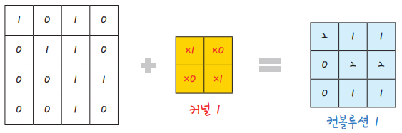
3 컨볼루션 신경망(CNN)
컨볼루션 신경망(CNN)
이렇게 해서 새롭게 만들어진 층을 컨볼루션(합성곱) 층이라고 함
컨볼루션 층을 만들면 입력 데이터가 가진 특징을 대략적으로 추출해서 학습을 진행할 수 있음
이러한 커널을 여러 개 만들 경우 여러 개의 컨볼루션 층이 만들어짐
이미지

Slide 59
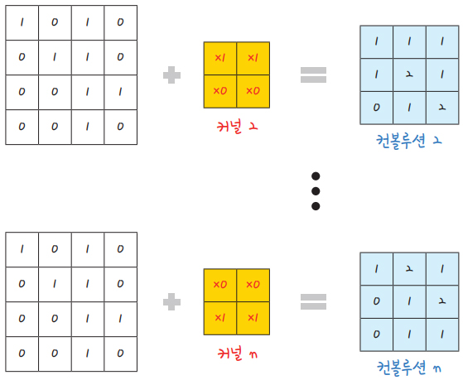
3 컨볼루션 신경망(CNN)
컨볼루션 신경망(CNN)

Slide 60
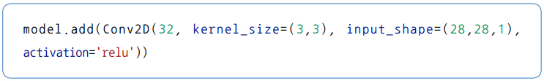
3 컨볼루션 신경망(CNN)
컨볼루션 신경망(CNN)
케라스에서 컨볼루션 층을 추가하는 함수는 Conv2D()
다음과 같이 컨볼루션 층을 적용해 MNIST 손글씨 인식률을 높여 보자
Model.add() 층추가
Conv2D() 컨볼루션 층 추가
32 – 커널의 수
Kernel_size = (3, 3) 3행 3열
Input_shape원 이미지 28 X 28 형태, 1= 흑백, 3 = 컬러
32 - 시험문제

Slide 61
3 컨볼루션 신경망(CNN)
컨볼루션 신경망(CNN)
여기에 입력된 네 가지 인자는 다음과 같음
1 | 첫 번째 인자: 커널을 몇 개 적용할지 정함
여기서는 32개의 커널을 적용
2 | kernel_size: 커널의 크기를 정함
kernel_size=(행, 열) 형식으로 정하며, 여기서는 3×3 크기의 커널을 사용하게끔 정했음
3 | input_shape: Dense 층과 마찬가지로 맨 처음 층에는 입력되는 값을 알려 주어야 함
input_shape=(행, 열, 색상 또는 흑백) 형식으로 정함
만약 입력 이미지가 색상이면 3, 흑백이면 1을 지정 여기서는 28×28 크기의 흑백
이미지를 사용하도록 정했음
4 | activation: 사용할 활성화 함수를 정의

Slide 62

3 컨볼루션 신경망(CNN)
컨볼루션 신경망(CNN)
이어서 컨볼루션 층을 하나 더 추가해 보자
다음과 같이 커널의 수는 64개, 커널의 크기는 3×3으로 지정하고 활성화 함수로 렐루를 사용하는 컨볼루션 층을 추가

Slide 63
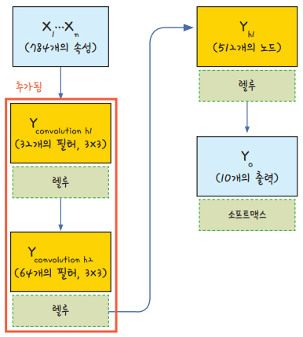
3 컨볼루션 신경망(CNN)
▼ 그림 16-6 | 컨볼루션 층의 적용

Slide 64
4 맥스 풀링, 드롭아웃, 플래튼

Slide 65
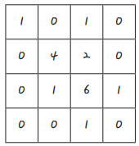
4 맥스 풀링, 드롭아웃, 플래튼
맥스 풀링, 드롭아웃, 플래튼
앞서 구현한 컨볼루션 층을 통해 이미지 특징을 도출
그 결과가 여전히 크고 복잡하면 이를 다시 한 번 축소해야 함
이 과정을 풀링(pooling) 또는 서브 샘플링(sub sampling)이라고 함
이러한 풀링 기법에는 정해진 구역 안에서 최댓값을 뽑아내는 맥스 풀링(max pooling)과 평균 값을 뽑아내는 평균 풀링(average pooling) 등이 있음
이 중 보편적으로 사용되는 맥스 풀링의 예를 들어 보자
다음과 같은 이미지가 있다고 하자

Slide 66
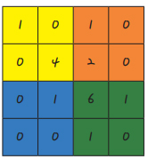
4 맥스 풀링, 드롭아웃, 플래튼
맥스 풀링, 드롭아웃, 플래튼
맥스 풀링을 적용하면 다음과 같이 구역을 나눔

Slide 67

4 맥스 풀링, 드롭아웃, 플래튼
맥스 풀링, 드롭아웃, 플래튼
각 구역에서 가장 큰 값을 추출

Slide 68

4 맥스 풀링, 드롭아웃, 플래튼
맥스 풀링, 드롭아웃, 플래튼
이 과정을 거쳐 불필요한 정보를 간추림
맥스 풀링은 MaxPooling2D( ) 함수를 사용해서 다음과 같이 적용할 수 있음
Model.add 층 추가
MaxPooling2D 맥스풀링

Slide 69
4 맥스 풀링, 드롭아웃, 플래튼
맥스 풀링, 드롭아웃, 플래튼
pool_size를 통해 풀링 창의 크기를 정하게 됨
(2,2)는 가로 2, 세로 2 크기의 풀링 창을 통해 맥스 풀링을 진행하라는 의미

Slide 70
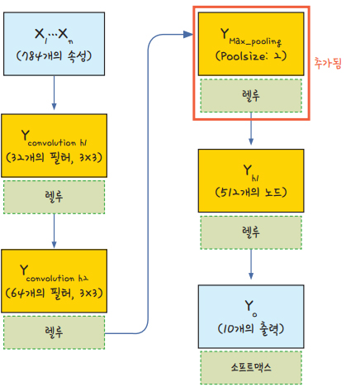
4 맥스 풀링, 드롭아웃, 플래튼
▼ 그림 16-7 | 맥스 풀링 층 추가
입력 -> conv 층 1, 2 -> Max pooling 축소 -> 은닉층 -> 출력

Slide 71
4 맥스 풀링, 드롭아웃, 플래튼
맥스 풀링, 드롭아웃, 플래튼
드롭아웃, 플래튼
노드가 많아지거나 층이 많아진다고 해서 학습이 무조건 좋아지는 것이
아니라는 점을 과적합(overfitting) 의미를 공부하며 배웠음 + 속도 감소
딥러닝에서 학습을 진행할 때 가장 중요한 것은 과적합을 얼마나 효과적으로 피해 가는지에 달려 있다고 해도 과언이 아님
그동안 이러한 과정을 도와주는 기법이 연구되어 왔음
그중 간단하지만 효과가 큰 기법이 바로 드롭아웃(drop out) 기법
드롭아웃은 은닉층에 배치된 노드 중 일부를 임의로 꺼 주는 것
가중치의 증가
많은 논문들이 과적합을 줄이는 방법이 나올 정도로 AI의 최대 과제 중 하나

Slide 72
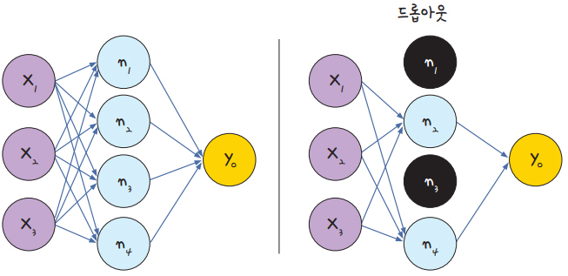
4 맥스 풀링, 드롭아웃, 플래튼
▼ 그림 16-8 | 드롭아웃의 개요, 검은색으로 표시된 노드는 계산하지 않는다
노드 링크 노드

Slide 73

4 맥스 풀링, 드롭아웃, 플래튼
맥스 풀링, 드롭아웃, 플래튼
이렇게 랜덤하게 노드를 꺼 주면 학습 데이터에 지나치게 치우쳐서 학습되는 과적합을 방지할 수 있음
케라스는 이러한 드롭아웃을 손쉽게 적용하도록 도와줌
예를 들어 25%의 노드를 끄려면 다음과 같이 코드를 작성하면 됨

Slide 74

4 맥스 풀링, 드롭아웃, 플래튼
맥스 풀링, 드롭아웃, 플래튼
이제 이러한 과정을 지나 다시 앞에서 Dense() 함수를 이용해 만들었던 기본 층에 연결해 볼까?
이때 주의할 점은 컨볼루션 층이나 맥스 풀링은 주어진 이미지를 2차원 배열인 채로 다룬다는 것
이를 1차원 배열로 바꾸어 주어야 활성화 함수가 있는 층에서 사용할 수 있음
Flatten() 함수를 사용해 2차원 배열을 1차원으로 바꾸어 줌

Slide 75
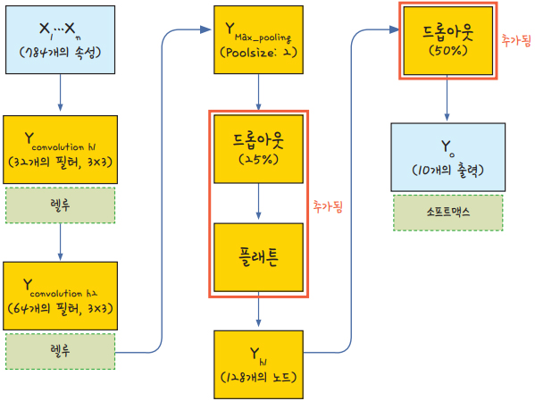
4 맥스 풀링, 드롭아웃, 플래튼
▼ 그림 16-9 | 드롭아웃과 플래튼 추가하기

Slide 76
5 컨볼루션 신경망 실행하기

Slide 77
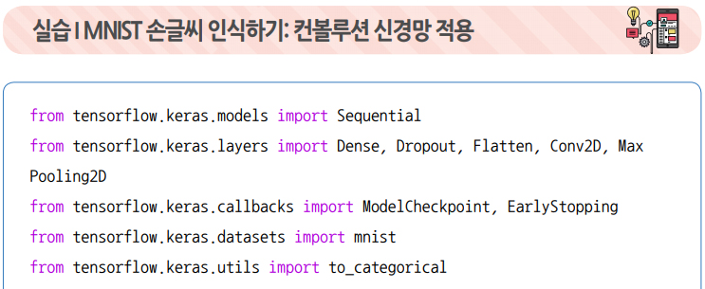
5 컨볼루션 신경망 실행하기
컨볼루션 신경망 실행하기
지금까지 살펴본 내용을 코드로 작성해 보자
앞서 16.2절에서 만든 딥러닝 기본 프레임 코드를 그대로 이용하되 model 설정 부분만 지금까지 나온 내용으로 바꾸어 주면 됨

Slide 78
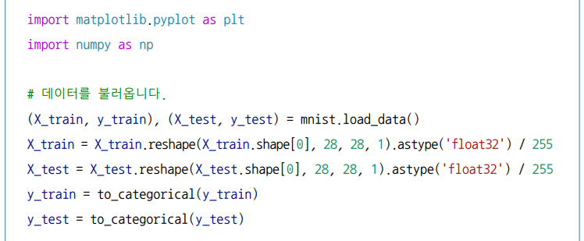
5 컨볼루션 신경망 실행하기
컨볼루션 신경망 실행하기

Slide 79
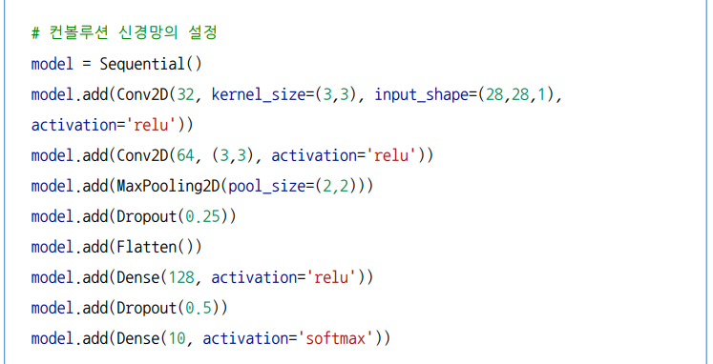
5 컨볼루션 신경망 실행하기
컨볼루션 신경망 실행하기

Slide 80
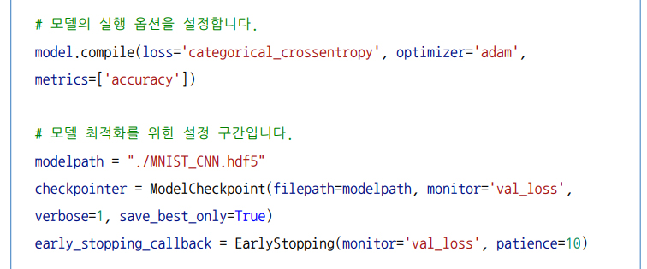
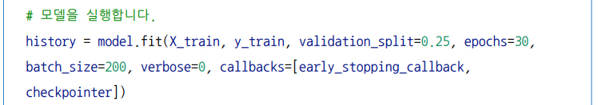
5 컨볼루션 신경망 실행하기
컨볼루션 신경망 실행하기

Slide 81
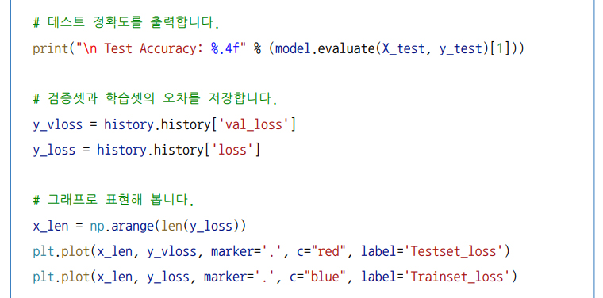
5 컨볼루션 신경망 실행하기
컨볼루션 신경망 실행하기

Slide 82
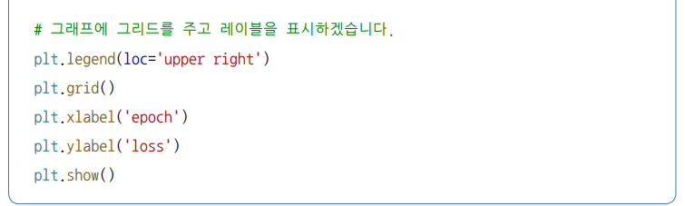
5 컨볼루션 신경망 실행하기
컨볼루션 신경망 실행하기

Slide 83


5 컨볼루션 신경망 실행하기
컨볼루션 신경망 실행하기

Slide 84

5 컨볼루션 신경망 실행하기
컨볼루션 신경망 실행하기
▼ 그림 16-10 | 학습 진행에 따른 학습셋과 테스트셋의 오차 변화

Slide 85
5 컨볼루션 신경망 실행하기
컨볼루션 신경망 실행하기
8번째 에포크에서 베스트 모델을 만들었고 23번째 에포크에서 학습이 중단
테스트 정확도는 99.17%로 향상
학습 과정을 그래프로 확인해 본 결과, 컨볼루션 신경망 모델로 만든 학습셋과 테스트셋의 오차가 이전의 얕은 구조로 만든 딥러닝 모델보다 작아졌음을 볼 수 있음
99.17%의 정확도는 1만 개의 테스트 이미지 중 9,917개를 맞혔다는 의미
바로 앞의 ‘MNIST 손글씨 인식하기: 기본 프레임’ 실습에서는 정확도가 98.16%였으므로 101개의 이미지를 더 맞혔음
100% 다 맞히지 못한 이유는 데이터 안에 다음과 같이 확인할 수 없는 글씨가 있었기 때문임

Slide 86

5 컨볼루션 신경망 실행하기
▼ 그림 16-11 | 알아내지 못한 숫자의 예

